Slide 1


Основы Python

Slide 2
ООП. Полезные дополнения
Урок 8

Slide 3
На этом уроке
Статические методы и методы класса.
Атрибуты и встроенные методы объектов класса.
Пример ООП-программы.
Создание собственных исключений.
Библиотека psutil.
Pip и virtualenv. Особенности использования.
Библиотека requests.

Slide 4
Статические методы и методы класса
@staticmethod
@classmethod
Декоратор для метода класса. Такой метод получает класс в качестве первого аргумента.
Декоратор для метода класса. Такой метод вызывается напрямую через имя класса (статический метод).

Slide 5
Атрибуты и встроенные методы объектов классов. Часть 1
Атрибут | Описание
__name__ | Имя класса
__module__ | Имя модуля
__dict__ | Словарь с атрибутами класса
__bases__ | Кортеж с базовыми классами
__doc__ | Строка документации класса
__class__ | Объект-класс, экземпляром которого является данный инстанс
__init__ | Конструктор
__del__ | Деструктор
__hash__ | Возвращает хеш-значение объекта, равное 32-битному числу

Slide 6
Атрибуты и встроенные методы объектов классов. Часть 2
Атрибут | Описание
__getattr__ | Возвращает атрибут, недоступный обычным способом
__setattr__ | Присваивает значение атрибуту
__delattr__ | Удаляет атрибут
__call__ | Выполняется при вызове экземпляра класса
__str__ | Строковое представление объекта
__repr__ | Формальное строковое представление объекта
__getitem__ | Получение элемента по индексу или ключу
__setitem__ | Присваивание элемента с данным ключом или индексом
__delitem__ | Удаление элемента с данным ключом или индексом

Slide 7
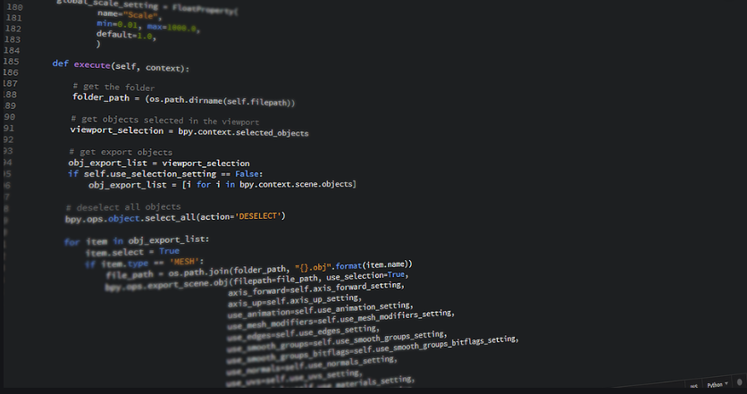
ООП-программа
Сформулировать задачу.
Определить объекты предметной области, участвующие в решении задачи.
Определить классы, на основе которых генерируются объекты. При необходимости определить базовые классы и классы-потомки.
Определить основные атрибуты и методы объектов.
Создать классы, их атрибуты и методы.
Создать объекты классов.
Выполнить итоговое решение задачи, организовав взаимодействие объектов.

Slide 8

Создание собственных исключений
В Python существует возможность создания собственных классов-исключений — потомков класса Exception.
Exception
ZeroDivisionError
IndexError
KeyError
FileExistsError
FileNotFoundError
IndentationError
TypeError
ValueError

Slide 9
Pip. Особенности использования
Это популярная система управления пакетами, предназначенная для установки и управления программными пакетами, реализованными с помощью Python.
Команда | Описание
pip help | Получить подсказку о доступных командах
pip install package_name | Установить пакет
pip uninstall package_name | Удалить пакет
pip list | Получить список установленных пакетов
pip search package_name | Найти пакет по имени
pip install -U package_name | Обновить указанный пакет
pip show package_name | Получить информацию об установленном пакете

Slide 10
Virtualenv. Особенности использования
Под виртуальной средой понимают директорию, содержащую необходимые для работы приложения-пакеты, позволяющие выполнять изолированный запуск приложения.
Установка virtualenv:
pip install virtualenv
Создание виртуальной среды:
virtualenv my_proj
my_proj\Scripts\activate - Windows
source my_proj/venv/bin/activate - Linux, MacOS
Активация виртуальной среды:
my_proj\Scripts\deactivate - Windows
deactivate - Linux, MacOS
Деактивация виртуальной среды:

Slide 11

Библиотека psutil
Позволяет получить информацию о параметрах процессора, памяти, дисков. Это отличная библиотека для управления системой и ресурсами.

Slide 12

Библиотека requests
Сторонний инструмент для выполнения запросов и обработки ответов. Одно из ключевых звеньев для парсинга веб-страниц.

Slide 13
Итоги
На последнем занятии курса вы узнали о полезных дополнения в механизме ООП в Python: статических методах и методах класса, атрибутах и встроенных методах объектов класса. Вы научились пошагово создавать ООП-программы и собственные исключения. Вы узнали о некоторых трюках, которые сделают ваш код более лаконичным и стильным. Наконец, вы познакомились с библиотеками, которые еще пригодятся в вам в будущем: psutil, pip, virtualenv, requests.

